Slide 1


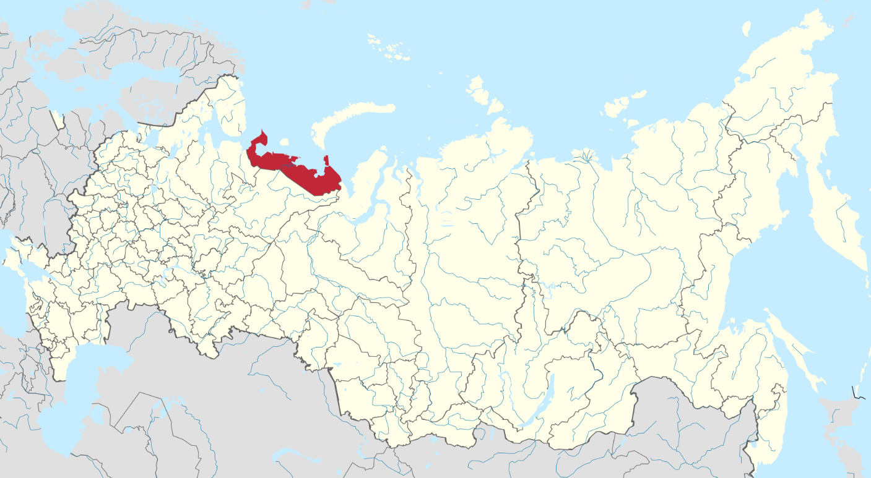
Оценка населением эффективности государственной политики в сфере противодействия коррупции в Ненецком автономном округе в 2025 году

Slide 2
Целевые установки исследования
Цель исследования: оценка уровня, структуры и специфики коррупции в Ненецком автономном округе, а также эффективности принимаемых антикоррупционных мер.
Задачи исследования:
1. определение фактических значений параметров оценки коррупции, в том числе, уровня коррупции в Ненецком автономном округе;
2. определение качественно-количественной оценки коррупции в Ненецком автономном округе по предусмотренным Методикой аналитическим направлениям;
3. выявление и описание структуры коррупции в Ненецком автономном округе, определение динамики развития коррупции за период 2023–2025 годы, формирование наглядных таблиц, диаграмм (с учетом данных отчетов о проведении научно- исследовательской работы «Оценка населением эффективности государственной политики в сфере противодействия коррупции в Ненецком автономном округе» в 2023 и 2024 годах, размещенных на портале органов государственной власти Ненецкого автономного округа по ссылке: http://anticorrupt.adm-nao.ru/doklady-otchety-obzory/ (далее – отчеты за 2023 – 2024 годы);
4. выявление соотношения основных характеристик коррупции в различных сферах государственного регулирования в Ненецком автономном округе, проведение на их основе сравнительного анализа с предыдущими периодами (2023 – 2024 годы), выявление динамики развития основных характеристик и формирование наглядных таблиц, диаграмм (с учетом данных за 2023 – 2024 годы);
5. определение оценок эффективности (результативности) принимаемых в Ненецком автономном округе мер, направленных на противодействие коррупции, выявление на ее основе динамики антикоррупционных мер за 2023 – 2025 годы с формированием наглядных таблиц, диаграмм (с учетом данных за 2023 – 2024 годы);
6. выявление и осуществление анализа причин и условий проявления коррупции в Ненецком автономном округе; проведение на его основе сравнительного анализа за 2023 –2025 годы с формированием наглядных таблиц, диаграмм (с учетом данных за 2023 – 2024 годы);
7. формулирование выводов по результатам оценки уровня, структуры и специфики коррупции в Ненецком автономном округе, а также эффективности принимаемых антикоррупционных мер в регионе в 2025 году, а также подготовка презентации с основными итогами социологического исследования по изучению оценок населения об эффективности государственной политики в сфере противодействия коррупции в Ненецком автономном округе в 2025 году.
8. определение рейтинга административно-территориальных единиц Ненецкого автономного округа в зависимости от уровня коррупции.

Slide 3

Методология исследования
Методы исследования:
в части «бытовой» коррупции – репрезентативный социологический опрос жителей Ненецкого автономного округа методом формализованного личного интервью по месту жительства респондента;
в части «деловой» коррупции – онлайн-анкетирование представителей бизнеса.
Выборка исследования: 500 респондентов:
в части «бытовой» коррупции – 400 респондентов – жители Ненецкого автономного округа 18 лет и старше, постоянно проживающие на территории округа не менее 2 лет;
100 респондентов – представители хозяйствующих субъектов Ненецкого автономного округа.
География проведения исследования:
15 муниципальных образований: город Нарьян-Мар, пгт Искателей и 13 сельских поселений, образующие 2 административно-территориальные единицы: город Нарьян-Мар и Заполярный район.

Slide 4

«Бытовая» коррупция: основные выводы

Slide 5
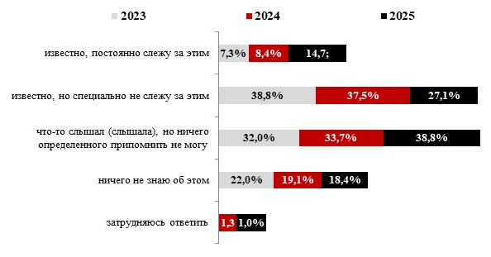
Доля информированных о мерах, принимаемых властями для борьбы с коррупцией, - 80,6% респондентов.
Доля информированных о мерах, принимаемых властями для борьбы с коррупцией, - 80,6% (сумма ответов «известно, постоянно слежу за этим», «известно, но специально не слежу за этим», «что-то слышал (слышала, но ничего определенного припомнить не могу»).
На протяжении 2023 – 2025 гг. наблюдается позитивный тренд роста общей осведомленности за счет увеличения уровня поверхностной информированности («что-то слышал(а)»). В 2025 году произошел рост доли тех, кто активно следит за антикоррупционной деятельностью властей («известно, постоянно слежу за этим») до 14,7%.
Распределение ответов на вопрос: «Вам известно или неизвестно о мерах, которые власти принимают для противодействия коррупции?»
(в % к числу опрошенных)

Slide 6
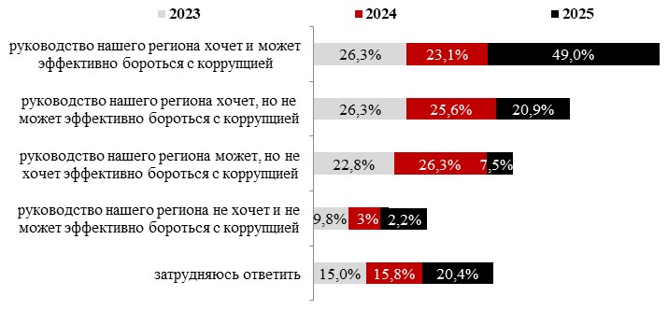
49,0% опрошенных жителей Ненецкого автономного округа уверены, что власти региона могут и хотят бороться с коррупцией.
За два года произошел значительный рост доверия к региональной власти: доля респондентов, считающих, что руководство «хочет и может» эффективно бороться с коррупцией, выросла более чем в 1,8 раза.
Доля тех, кто полагает, что власти «может, но не хочет» бороться с коррупцией, снизилась в три раза (с 22,8% в 2023 году до 7,5% в 2025 году).
Мнение о том, что у руководства региона нет ни желания, ни возможностей эффективно бороться с коррупцией, высказали 2,2% респондентов.
Распределение ответов на вопрос: «С каким из приведенных суждений о борьбе с коррупцией в нашем округе Вы согласны?»
(в % к числу опрошенных)

Slide 7
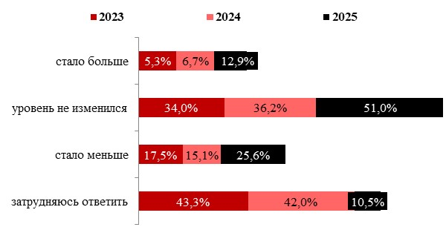
Рост коррупции чаще отмечается в федеральных трендах.
На местном и региональном уровнях жители округа не фиксируют ухудшения ситуации.
В 2025 году зафиксировано резкое сокращение доли затруднившихся с ответом – с 42,0% в 2023 году до 10,5% в 2025 году.
«Высвободившаяся» часть респондентов распределилась между всеми категориями определенных ответов:
значительно увеличилась доля тех, кто не видит изменений в уровне коррупции (с 36,2% в 2023 году до 51,0% в 2025 году);
возросла доля тех, кто отметил снижение коррупции (до 25,6%);
увеличилась доля тех, кто отмечает рост уровня коррупции в округе (до 12,9%).
Распределение ответов на вопрос: «В Ненецком автономном округе за год случаев коррупции стало больше, меньше или уровень коррупции не изменился?» (в % к числу опрошенных)

Slide 8
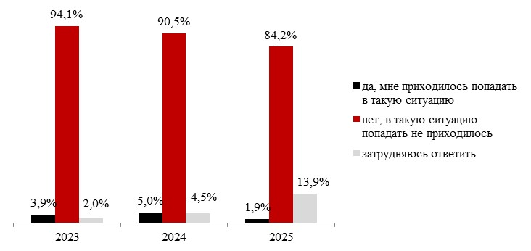
У 84,2% респондентов не возникало коррупционной ситуации при обращении в государственное или муниципальное учреждение.
На факт наличия коррупционной составляющей при решении своих вопросов при обращении в организации указали 1,9% опрошенных (или 7 человек).
Распределение ответов на вопрос: «Как Вы считаете, в ситуации, о которой Вы сейчас вспомнили, возникала необходимость решить Вашу проблему с помощью неформального вознаграждения, подарка, взятки, независимо от того, сделали Вы это или нет?» (в % к числу опрошенных)

Slide 9
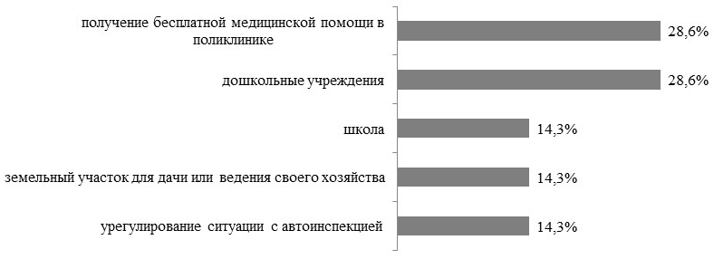
Лишь 7 человек (1,9%) подтвердили, что сталкивались с ситуациями, когда действительно требовалось неформальное вознаграждение или взятка.
Из 7 человек двое указали на сферу получения бесплатной медицинской помощи в поликлинике (28,6%), еще двое – на вопросы, связанные с дошкольными учреждениями (28,6%). По одному упоминанию пришлось на сферы школьного образования, оформления земельных участков и урегулирования ситуаций с автоинспекцией (по 14,3% каждое)
Распределение ответов на вопрос: «При решении какой проблемы, в какой ситуации произошел последний по времени случай, когда Вы поняли, почувствовали, что без взятки, подарка Вам свою проблему не решить?» (в % к числу опрошенных)

Slide 10
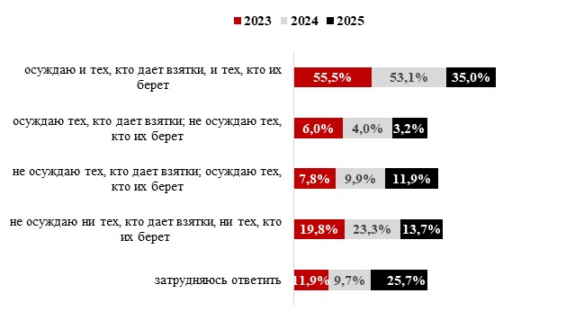
Жители Ненецкого автономного округа продемонстрировали нетерпимое отношение к взяткам.
45,5% опрошенных осуждают и тех, кто дает взятки, и тех, то их берет.
Доля тех, кто оправдывает инициаторов взятки (тех, кто дает), остается минимальной (3,2%). Склонны осуждать берущих взятки 11,9% респондентов, тем самым проявляя определенное понимание в отношении дающих
Распределение ответов на вопрос: «Люди по-разному относятся и к тем, кто дает взятки, и к тем, кто их берет. Какая из приведенных точек зрения Вам ближе?» (в % к числу опрошенных)

Slide 11

«Деловая» коррупция: основные выводы

Slide 12
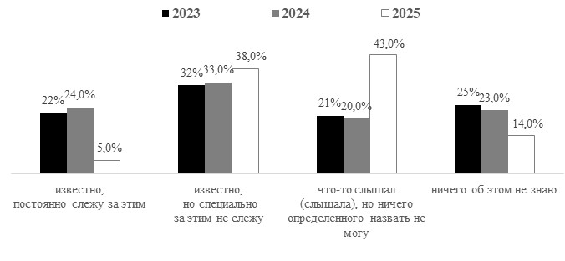
86,0% представителей регионального бизнес-сообщества информированы о мерах, принимаемых властью для борьбы
с коррупцией.
Наибольшую группу (43,0%) составили те, кто лишь в общих чертах знаком с политикой властей («что-то слышал, но ничего определенного назвать не могу»).
38,0% респондентов знают о мерах, но не следят за ними специально. Доля предпринимателей, которые постоянно следят за антикоррупционными мероприятиями, составляет 5,0% респондентов.
Не осведомлены об антикоррупционных мерах власти 14,0% опрошенных.
.
Распределение ответов на вопрос: «Известно ли Вам о мерах, которые органы власти принимают для противодействия коррупции?»
(в % к числу опрошенных)

Slide 13
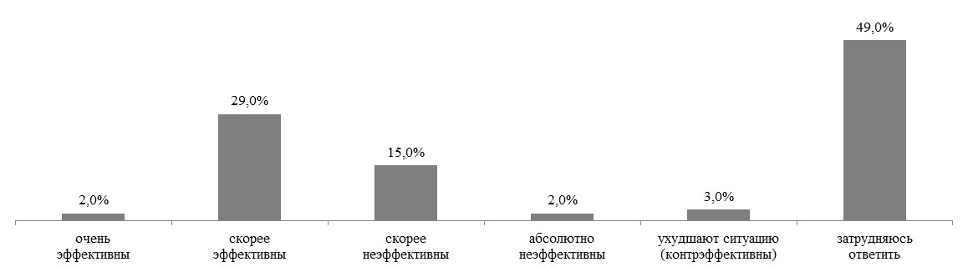
31,0% участников опроса оценивают антикоррупционные меры как в целом эффективные.
Каждый пятый опрошенный представитель регионального бизнеса негативно оценивает меры по противодействию коррупции, в том числе выбрали ответ: «скорее неэффективны» – 15,0%, «абсолютно неэффективны» – 2,0%), контрэффективные (3,0%).
Распределение ответов на вопрос: «Насколько, по Вашему мнению, эффективны действия органов власти по противодействию коррупции?»
(в % к числу опрошенных)

Slide 14
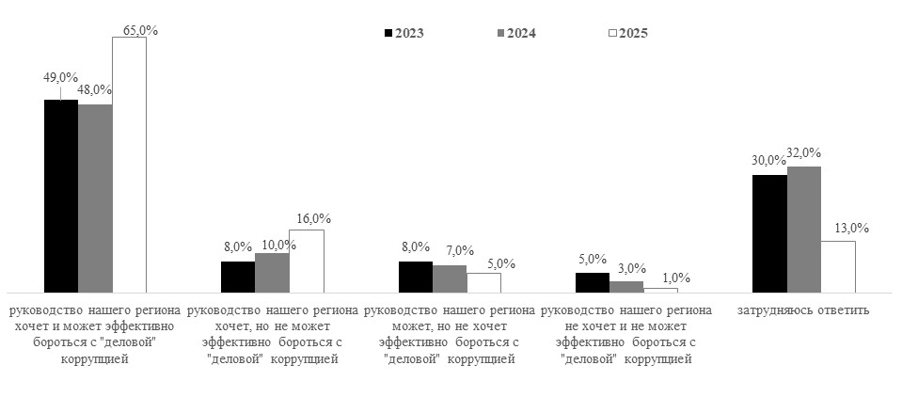
65,0% представителей бизнес-среды считают, что власти Ненецкого автономного округа стремятся искоренить коррупцию и обладают соответствующими ресурсами и инструментами.
Значительно меньшие доли респондентов указывают на наличие желания при отсутствии возможностей (16,0%) или наоборот – наличия возможностей при отсутствии желания (5,0%).
Крайне скептическую позицию о том, что руководство не хочет и не может бороться с коррупцией, разделяют лишь 1,0% опрошенных.
Динамика показателей за период 2023 – 2025 гг. свидетельствует об улучшении восприятия антикоррупционного потенциала власти бизнес-сообществом.
Распределение ответов на вопрос: «С каким из приведенных суждений о борьбе с коррупцией в нашем округе Вы согласны?»
(в % к числу опрошенных)

Slide 15
В 2025 году подавляющее большинство представителей бизнес-сообщества (от 92% до 98% в зависимости от органа власти) указали, что не сталкивались с предъявлением незаконных требований со стороны должностных лиц.
Представители бизнеса указывали на ситуации, связанные с необходимостью осуществления неформальных платежей должностным лицам (суммарно было указано на 52 ситуации).
Среди наиболее коррумпированных структур представители бизнеса отметили судебные органы (20%) и органы противопожарного надзора и МЧС (30%).
Подавляющее большинство опрошенных (92-98%) указали, что должностные лица государственной или муниципальной власти не предъявляли к ним незаконных требований.
Оценить коррупционные риски в сфере государственных и муниципальных закупок не удалось, т.к. ни один из участников исследования не принимал участия в конкурсах на получение государственного и/или муниципального заказа в 2025 году.

Slide 16
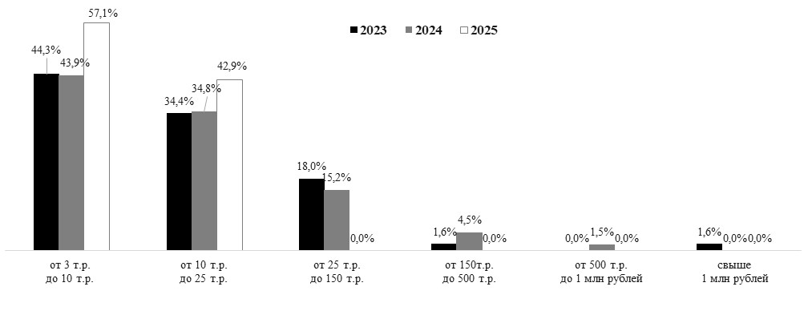
Средний размер неформального платежа варьируется в диапазоне от
3 000 до 10 000 рублей.
Подавляющее большинство респондентов, указавших размер платежа, отмечают суммы в диапазоне от 3 000 до 10 000 рублей (57,1%). Еще 42,9% опрошенных считают характерной суммой от 10 000 до 25 000 рублей. Варианты, предполагающие более высокие суммы (свыше 25 000 рублей), в 2025 году не были выбраны, что свидетельствует о смещении практик в сторону менее крупных, «бытовых» для бизнеса сумм.
Сумма неформального платежа (в % к числу опрошенных, указавших размер платежа)

Slide 17
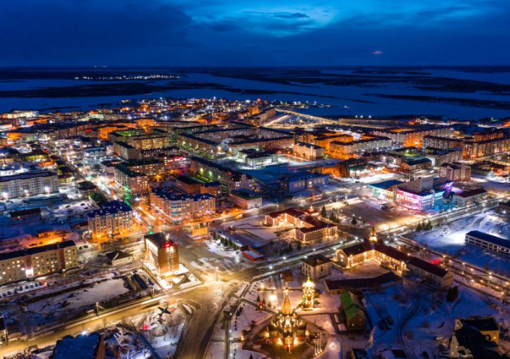
Оценка населением эффективности государственной политики в сфере противодействия коррупции в Ненецком автономном округе в 2025 году

